Slide 1
Výběr systému AGV ve společnosti Novares CZ Janovice s.r.o.
Bc. Lukáš Straka
Vedoucí: doc. Ing. Rudolf Kampf, Ph.D.
Oponent: Ing. Jaroslav Mašek, Ph.D.
České Budějovice, únor 2021

Slide 2
Motivace a důvody výběru řešeného problému
Osobní zájem o moderní logistické technologie
Pracovní zkušenost (brigáda), nabídka tématu práce od vedoucího engeneeringu
Využití a ověření získaných znalostí v praxi

Slide 3
Cíl práce
Cílem diplomové práce je zanalyzovat současný zásobovací proces ve společnosti NOVARES CZ Janovice s.r.o. a následný výběr dodavatele technologie AGV za účelem zkvalitnění a zefektivnění zásobovacího procesu výrobních linek MSR a BSM.

Slide 4
Použité metody
Metoda indukce a dedukce
Strom současné reality – Current reality tree (CRT)
Kapacitní výpočet počtu vozíků
Metody vícekriteriální analýzy variant
Metoda pořadí (stanovení vah kritérií)
Metoda váženého součtu WSA
TOPSIS
Doba návratnosti
Metoda výnosnosti investice

Slide 5
Představení společnosti Novares CZ Janovice s.r.o.
Janovický závod společnosti Novares od roce 2017
Původně jako Key plastic
V současnosti zaměstnává cca 800 pracovníků
Automotive průmysl
Zabývá se výrobou plastových komponentů pro výrobce osobních i nákladních vozidel
např. koncerny VW, TPCA, General motors, Renault, Scania,..

Slide 6
Nižší zisk UDE 7
Strom současné reality CRT
Smluvně stanovené sankce
Reklamace
Hrozba odchodu ke konkurenci
Nespokojení odběratelé UDE 1
Pozdní dodávky UDE 5
Zhoršená kvalita výrobků UDE 3
Časová prodleva výroby
Vyřazení materiálu
Pozdě dopravený materiál do výroby UDE 4
Dostatečně provedená před/po výrobní kontrola
Nedostatečně provedená před/po výrobní kontrola
Větší počet manipulačních úkonů UDE 6
Chyby při vychystávání materiálu pro výrobu
Poškození materiálu nevhodnou manipulací UDE 2
Horší kvalita dílů v dodávce
Neadekvátní obsazení pozice linefeedera
Uložení materiálu na více skladovacích místech (VSTUP A)
Malý výběr vhodných zaměstnanců na trhu práce (VSTUP B)
Nespolehlivost některých dodavatelů (VSTUP C)

Slide 7
Strom současné reality – určení omezujícího faktoru
Klíčovým omezujícím faktorem je nedostatek kvalitních logistických operátorů - linefeederů (85,71%)

Slide 8
Kapacitní výpočet počtu AGV vozíků

Slide 9
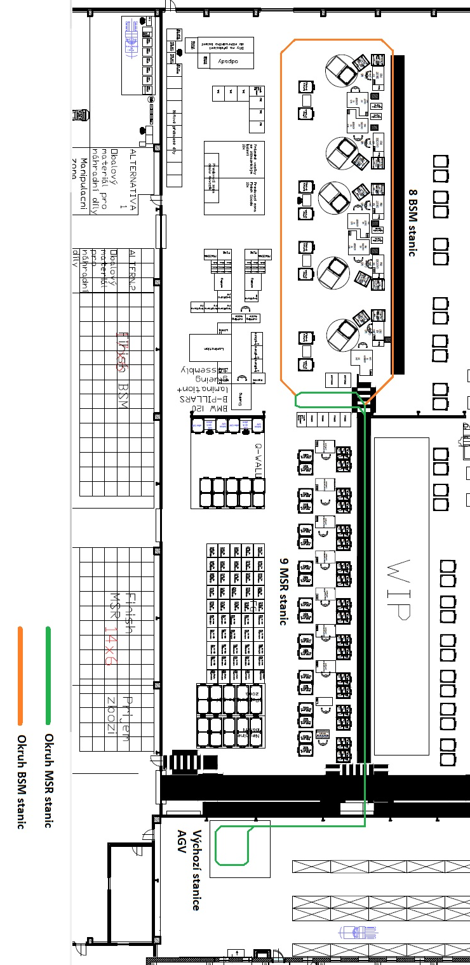
Trasa autonomního vozíku – MSR a BSM stanice

Slide 10
Výběr dodavatele autonomního vozíku AGV
Tabulka rozhodovacích kritérií
Pořadí dodavatelů dle metody WSA
Pořadí dodavatelů dle metody TOPSIS
Výsledné pořadí dodavatelů AGV technologie

Slide 11
Ekonomické zhodnocení

Slide 12
Doba návratnosti a výpočet výnosnosti investice
Vzorec a výpočet doby návratnosti TNp:
TNp $= \frac{IN}{CF}= \frac{266 320}{211 097}=1,2616$ roku
TNp = 1,2616 * 365 = 461 dní = 461 - 365 = 1 rok a 96 dní
Výpočet výnosnosti investice ROI:
Čistý zisk po zdanění = 211 097*(1-0,19) = 170 988,6 €
Z_{r} = $\frac{170 988,6}{5}$ = 34 197,7 €
ROI = $\frac{34 197,7}{55 223}$ = 0,6193*100 = 61,93 %

Slide 13
Děkuji za pozornost

Slide 14
Doplňující dotazy vedoucího práce
Jaké další metody, kromě WSA a TOPSIS, lze aplikovat na řešenou problematiku? Prosím o stručnou charakteristiku metod a důvody výběru WSA a TOPSIS.
Bude váš návrh realizovaný?

Slide 15
Doplňující dotazy oponenta
Aké sú nedostatky súčasného spôsobu zásobovania výrobných liniek?
Uvažuje sa po zavedení systému AGV so znížením počtu zamestnancov?
Kto bude vykonávať nakládku vozíka?
Aké je záložné riešenie pri poruche AGV vozíka?
Aký je postoj firmy k návrhom?

